Slide 1
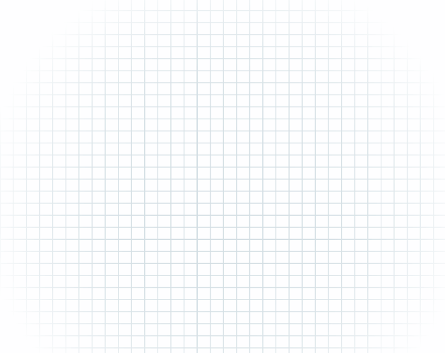

Сложение и вычитание векторов
Геометрия, 9 класс

Slide 2

Сумма двух векторов
Рассмотрим пример:
Петя из дома (D) зашел к Васе (B), а потом поехал в кинотеатр (К).
В результате этих двух перемещений, которые можно представить векторами $\vec{DB}$и $\vec{BK}$, Петя переместился из точки D в К, т.е. на вектор $\vec{DК}$ :
$\vec{DK}$ = $\vec{DB}$+ $\vec{BK }$
Вектор $\vec{DK}$называется суммой векторов $\vec{DB}$ и $\vec{BK}$.
В
D
К

Slide 3
Сумма двух векторов
Изобразить сумму двух векторов можно двумя способами:
1. По правилу треугольника
2. По правилу параллелограмма

Slide 4






Правило треугольника
Пусть $\vec{a}$и $\vec{b}$ – два вектора. Отметим произвольную точку А и отложим от этой точки вектор $\vec{АВ}$, равный вектору $\vec{a}$. Затем от точки В отложим вектор $\vec{ВС}$ равный вектору $\vec{b}$. Вектор $\vec{АС}$называется суммой векторов $\vec{a}$и $\vec{b}$.
$\vec{АВ}$ + $\vec{ВС}$ = $\vec{АС}$. Это правило сложения векторов называется правилом треугольника.
B
$$\vec{b}$$
$$\vec{a}$$
$$\vec{a}$$
$$\vec{b}$$
A
C
$$\vec{a}+\vec{b}$$

Slide 5




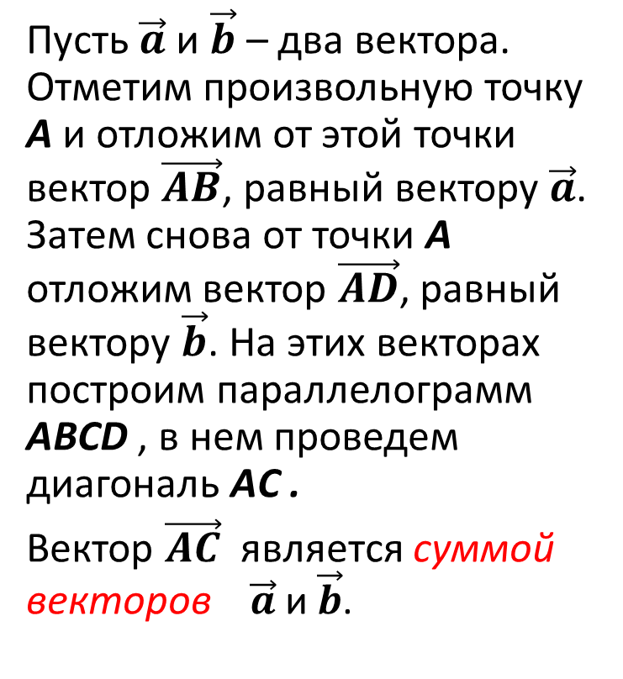


Правило параллелограмма
Пусть $\vec{a}$и $\vec{b}$ – два вектора. Отметим произвольную точку А и отложим от этой точки вектор $\vec{AB}$, равный вектору $\vec{a}$. Затем снова от точки А отложим вектор $\vec{AD}$, равный вектору $\vec{b}$. На этих векторах построим параллелограмм АВСD , в нем проведем диагональ АC .
Вектор $\vec{AC}$ является суммой векторов $\vec{a}$и $\vec{b}$.
$$\vec{a }$$
D
$$\vec{a }$$
C
$$\vec{b }$$
$$\vec{b }$$
$$\vec{b }$$
A
$$\vec{a }$$
B

Slide 6

Законы сложения векторов
1. Переместительный закон сложения
$\vec{a}$ + $\vec{b}$ = $\vec{b}$ + $\vec{a}$
2. Сочетательный закон сложения
$(\vec{a}$ + $\vec{b})+\vec{c}$ = $\vec{a}+(\vec{b}$ + $\vec{c})$
3. $\vec{a}$ + $\vec{0}$ = $\vec{a}$
4. $\vec{a}$ + $(−\vec{a})$ = $\vec{0}$

Slide 7
Правило многоугольника
Сумма нескольких векторов находится по правилу многоугольника.
s=a+b+c+d+e+f k+n+m+r+p = 0
n
d
m
c
b
r
e
k
p
a
O
s
f

Slide 8
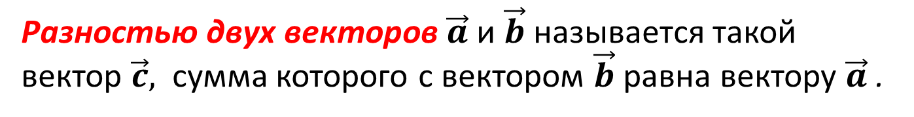

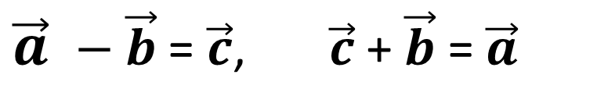
Разность векторов
Разностью двух векторов $\vec{a}$и $\vec{b}$ называется такой вектор $\vec{c},$сумма которого с вектором $\vec{b}$ равна вектору $\vec{a}$.
$\vec{a} −$ $\vec{b}$ = $\vec{c}$, $\vec{c}$+ $\vec{b}$ = $\vec{a}$
$$7−3=4, 4+3=7$$
Рассмотри два способа построения разности двух векторов.

Slide 9
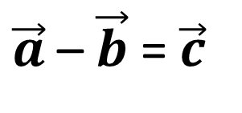
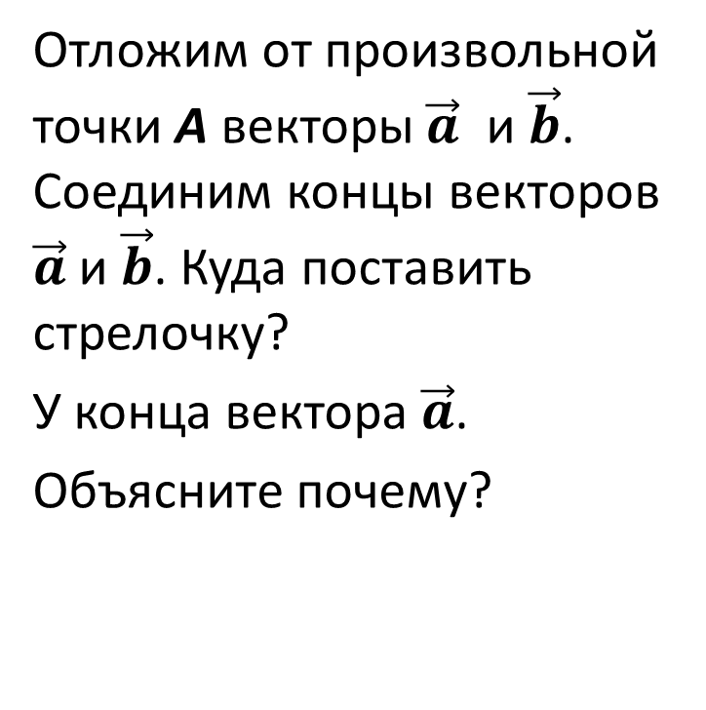




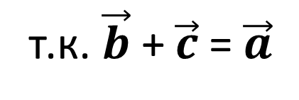
1 способ
Отложим от произвольной точки А векторы$\vec{a}$ и $\vec{b}$. Соединим концы векторов $\vec{a}$и $\vec{b}$. Куда поставить стрелочку?
У конца вектора $\vec{a}$.
Объясните почему?
$$\vec{a}$$
$$\vec{b}$$
$$\vec{b}$$
$\vec{a}$– $\vec{b}$ = $\vec{c}$
A
$$\vec{a}$$
т.к. $\vec{b} \text{+}$ $\vec{c}$= $\vec{a}$

Slide 10

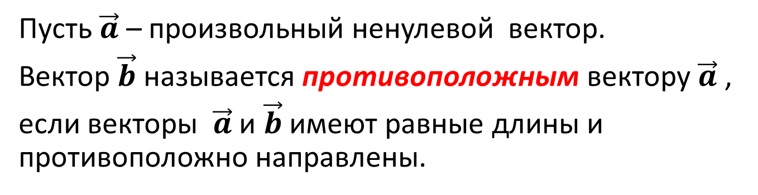

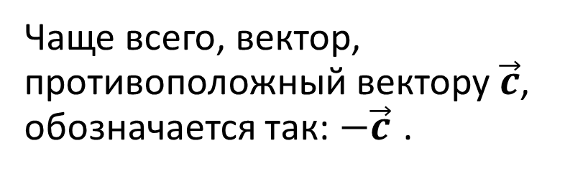


Противоположные векторы
Пусть $\vec{a}$ – произвольный ненулевой вектор.
Вектор $\vec{b}$ называется противоположным вектору $\vec{a}$ ,
если векторы $\vec{a}$ и $\vec{b}$ имеют равные длины и противоположно направлены.
Чаще всего, вектор, противоположный вектору $\vec{c}$, обозначается так: $−\vec{c}$ .
$$\vec{a}$$
$$\vec{b}$$
$$\vec{c}$$
$$−\vec{c}$$

Slide 11

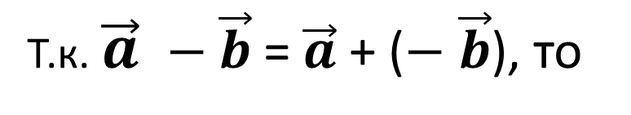


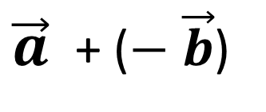


2 способ (более лёгкий)
Т.к. $\vec{a} −$ $\vec{b}$ =$\vec{a}$ + ($−$ $\vec{b}$), то
построение разности двух векторов $\vec{a}$и $\vec{b}$ можно свести к построению суммы векторов $\vec{a}$и $− \vec{b}$.
$$\vec{a}$$
$$\vec{b}$$
$$−\vec{b}$$
$$\vec{a}$$
A
$\vec{a}$+ ($−$ $\vec{b}$)
$$−\vec{b}$$

